Slide 1

Overgangsalder og arbeidsliv
Una Ørvim Sølvik
Forsker ved Universitetet i Bergen

Slide 2
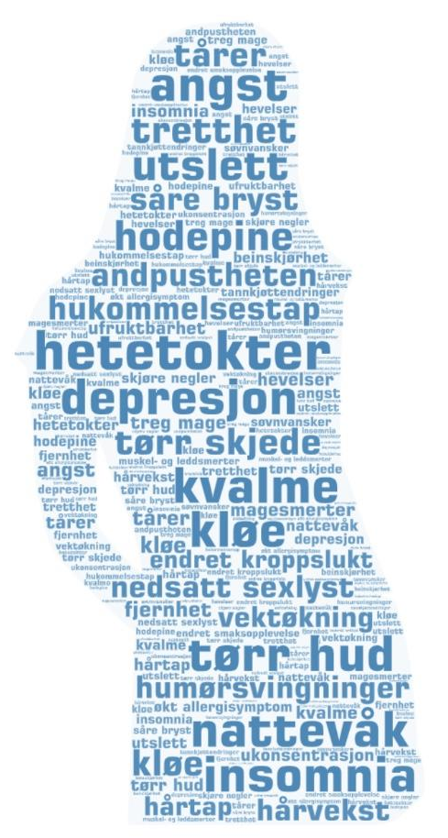

«Jeg var 43 år og begynte å lure på om det var noe alvorlig galt med meg. Jeg bet tennene sammen og skjulte plagene både på jobb, og utenfor jobb, men hjemme med familien raste verden sammen. Jeg var både overrasket og fortvilet over hvor mørkt jeg opplevde min egen situasjon, og hvordan min tidligere selvtillit og tro på mestring smuldret opp. Min livskvalitet, og livskvaliteten til de rundt meg, kunne vært annerledes dersom jeg hadde visst at overgangsalder er langt mer en hetetokter og nattesvette.»
Sitat fra bruker i KLAR prosjektet
Illustrasjon: Anita Prante
Notes:
Hun forteller om en lang rekke plager, både fysiske, psykiske og kognitive, og at det var umulig å «skille» hva som hva. 40-årene hennes var derfor preget av stor usikkerhet, frustrasjon og forvirring, noe som endte i en delvis uføretrygd. Etter flere år som ufør, er hun nå i 2025 tilbake i 100% stilling, hun har omsider fått riktig medisinsk behandling, og hun er en ambassadør for informasjon om overgangsalderen på sin arbeidsplass.

Slide 3

HVA ER OVERGANGSALDEREN?

Slide 4
Overgangsalderen
  Perimenopause – Menopause – Postmenopause
  Varighet: 5 til ca 10 år
  Gjennomsnittsalder for menopause: 51 år
  1/3 mye plager, 1/3 middels plager, 1/3 lite plager
Sarrel PM. Menopause. 2012;19:250-2. M.S. Hunter, et al., Int. J. Obstetr. Gynaecol. 2012;119:40–50. Avis et al, JAMA Intern. Med. 2015;175: 531–539.
Notes:
Tre «faser»
Varighet at plager kan variere mellom 5 år 10 år, men dette varierer veldig
Man kan få plager i begynnelsen av 40-årene og symptomer man opplever settes ikke i sammen heng med overgangsalder fordi man ikke har kunnskap om hvilke plager man kan få.
Ikke alle leger har heller ikke denne kunnskapen

Slide 5
Symptomer og plager
Hetetokter
Nattesvette
Muskel- og ledd smerter
Redusert hukommelse
Søvn-problemer
Redusert energi
Hjertebank
Hodepine
Humør-svingninger
Redusert selvtillit
Hjernetåke
Nedstemthet
Tørre slimhinner
Nedsatt sexlyst
Hud-forandringer
Hårtap
Store variasjoner fra kvinne til kvinne!
Fang et al. BMC Public Health 2024;24:1767. El Khoudar et al. Menopause 2019;26: 1213-122. Mishra and Kuh. BMJ 2012;344:e402. Griffiths et al. Maturitas 2013;76: 155–159.P. Gartoulla, et al. Maturitas 2016; 87:33–39. Yoeli et al. 2021 Maturitas 2021;150:14–21
Notes:
Hetetokter og nattesvette er de viktigste menopausale symptomene, og disse er spesielt vanskelige å håndtere i arbeidssammenheng på grunn av fysisk ubehag, sosial forlegenhet og effektene av forstyrret søvn. I tillegg til hetetokter har kvinner rapportert at tretthet, hukommelses-/konsentrasjonsproblemer og tap av selvtillit er problematisk på jobb
Dette er symptomer som er rapportert som særlig påvirker arbeidslivet.
Andre symptomer: «Hjernetåke», Sliten, Irritabilitet, Nedstemthet/depresjon, Hjertebank, Hudforandringer og hårtap, Migrene – kan øke eller minke i overgangsalderen, tørre slimhinner, nedsatt sexlyst, Vektøkning
Noen får ”ALLE” symptomer med tydelig nedsatt livskvalitet
Andre slipper ”LETT” unna
Stor variasjon fra kvinne til kvinne
Hvilke symptomer
Graden av symptomer
Hvordan symptomene påvirker henne

Slide 6

Forståelse av ‘kvinneplager’ midt i livet
  Subjektive, diffuse og generaliserte
  Psykososiale forklaringer
  “Dette må du lære å leve med”
Notes:
NOU: Kunnskapsbro, Kvinners stemmer ikke hørt, Kvinners helse har lav status, Mangelfull samordning
Hvordan bli helseproblemene forstått og forklart i møte med helsevesenet, og samfunnet forøvrig, (her er det selvfølgelig en variasjon)
Forstått som subjektive, diffuse og generaliserte.
De gis ofte psykososiale forklaringer (barna flytter hjemmefra og kvinner mister en av sine ‘primære oppgaver’, omsorg for elder)
Blir også forklart ved aldring generelt, noe som er pussig I og med at dette er kvinner I alderen 45 til 55.
Symptombehandling, lite fokus på overgangsalder

Slide 7

Overgangsalder og arbeidsliv
Mulige konsekvenser i et arbeidslivsperspektiv
  Varighet av plager øker
  Sannsynlighet for sykemelding øker
  Forsinket retur til arbeid
  Redusert stillingsprosent, evt slutter i arbeid
Verdonk et al. Menopause and work: A narrative literature review about menopause, work and health. Work. 2022;72:483–496. Ayers et al. The impact of attitudes towards the menopause on women’s symptom experience: a systematic review. Maturitas. 2010;65:28–36. Geukes et al. The impact of menopause on work ability in women with severe menopausal symptoms. Maturitas. 2016;90:3–8.
Notes:
Mulige konsekvenser i et arbeidslivssperspektiv
Varighet av plager øker
Sannsynlighet for sykemelding øker
Forsinket retur til arbeid
Redusert stillingsprosent, evt slutter i arbeid
Konsekvenser av at narrativet om kvinneplager er at de ‘er vanskelig å behandle’, fordi smerten og plagene er subjektive, diffuse og generaliserte
Ikke alle oppgir plager pga overgangsalder som årsak til sykefravær
Plager (søvnproblemer og psykiske plager, hetetokter) assosiert med lavere produktivitet og korte sykefraværstilfeller​
- økte kostnader for bedrifter og helsevesen
støtte fra leder, heltidsarbeid, mulighet til regulere temperatur på arbeidsplassen og autonomi var assosiert med færre symptomer [49].
Forsinket retur til arbeid: sykemelding er “behandlingen” og for de fleste sykdommer blir man ikke nødvendigvis frisk av å være sykemeldt . Må heller til passe arbeidsoppgavene.
Gjelder også menn, men kvinner er mer utsatt enn menn

Slide 8
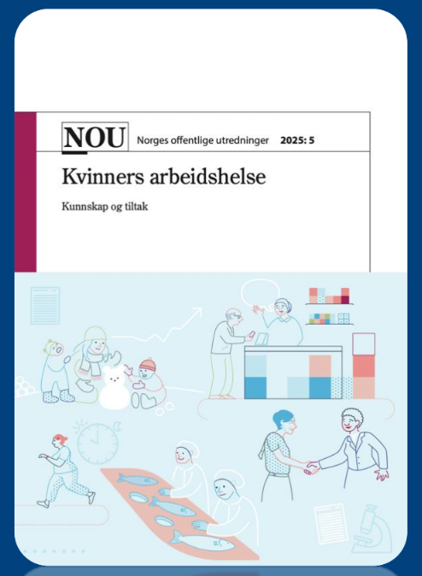
NOU 2025:5 – Kvinners arbeidshelse
Kvinner lever lenger enn menn, men er overrepresentert i sykefraværs- og uførestatistikken.
Psykiske plager og muskel- og skjelettlidelser er vanlige årsaker.
Kvinners arbeidshelse har vært underprioritert i forskning og politikk.
Notes:
Utgitt: 1. april 2025
Ledet av: Nina Tangnæs Grønvold
Kunnskap og tiltak for et mer inkluderende arbeidsliv

Slide 9
Samfunnsøkonomisk betydning
59 milliarder kroner går tapt årlig på grunn av nedsatt kvinnearbeidshelse.
34 000 tapte årsverk.
Investering i kvinnehelse gir gevinst for individ, arbeidsliv og samfunn.

Slide 10

Konklusjon
Vi mangler kunnskap i nordisk kontekst om hvilken betydning arbeidsmiljøfaktorer har for kvinners ulike livsfaser med hormonell påvirkning, herunder menstruasjon, premenstruelt syndrom (PMS), menstruasjonssmerter (dysmenoré), endometriose og overgangsalder.
Vi mangler også kunnskap om arbeidsmiljøfaktorens betydning for arbeidstilknytning når kvinner har symptomer relatert til disse livsfasene.

Slide 11

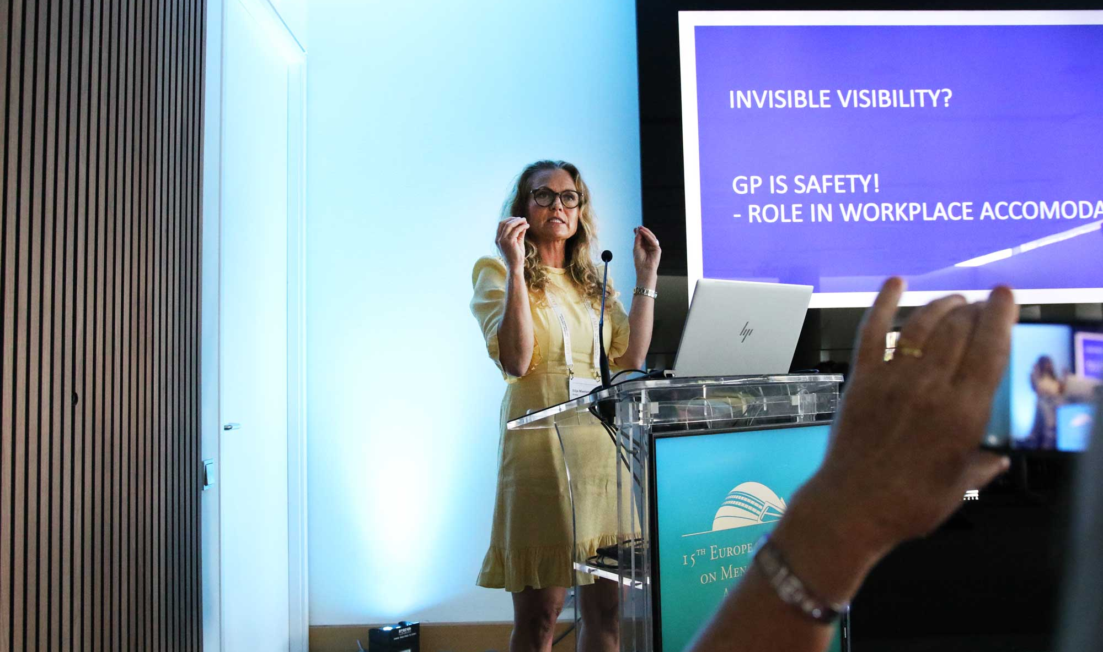

KLAR: Kvinnehelse, overgangsalder og arbeidsliv
Forskningsgruppe for Arbeid, helse og kjønn
Institutt for global helse og samfunnsmedisin,UiB

Slide 12
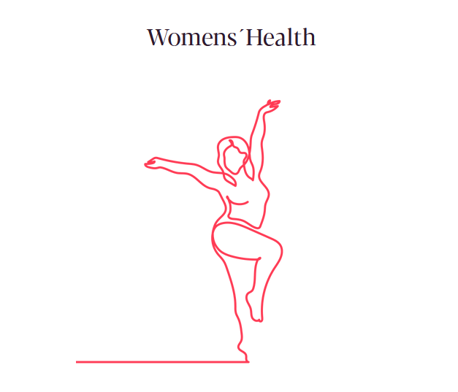

Støttet med 20 millioner (2024 to 2027) av Grieg Foundation

Slide 13
Interdisiplinær organisering
Forskerkolleger i prosjektet
Fransisco Gomez Real, spesialist i gynekologi
Øystein Hetlevik, spesialist i allmennmedisin
Elisabeth Flo, psykolog, søvnforsker
KLAR medarbeidere
Inger Haukenes, fysioterapeut, filosof, UiB
Silje Mæland: fysioterapeut, UiB
Anette Fagertun: sosialantropolog, HVL
Una Ø Sølvik: siv.ing/biologi, UiB
Silje Vik Pedersen: kommunikasjon, UiB
Kjartan Fersum: manuell terapeut, UiB
Åshild Lunde: genetisk veileder, UiB
Anita Prante: stipendiat, jordmor, UiB
Valborg Baste: statistiker, NORCE
Ingrid Jerve Ramsøy: sosiolog, HVL
Oscar Tranvåg: sykepleier, HVL
Sigrund Breistig, sykepleier, HVL
Internasjonale samarbeidspartnere
Clair Hardy, arbeidspsykolog,
Lancaster University, UK
Karen Christensen, sosiolog,
Roskilde Universitet, Danmark
Brukergruppe
Spesialist allmennmedisin
Spesialist kvinnfysioterapi
Leikny Hovda: Medforsker, NKS
Kunnskapskommunen Bergen
Helsearbeider, offentlig sektor
Helsearbeider, offentlig sektor
Kvinne, privat sektor
Leder privat sektor

Slide 14

Mål:
1. Bedre helse og helsetjenester for kvinner med plager i overgangsalderen.
2. Bærekraftig arbeidsdeltakelse for kvinner med plager i overgangsalderen
Notes:
Samle logoene en annen plass en her?

Slide 15
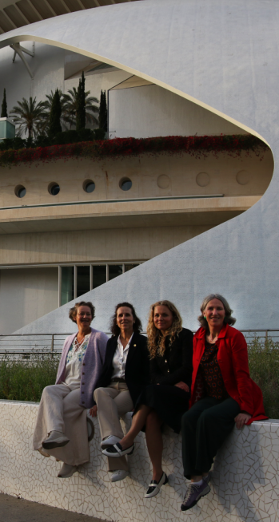
KLAR: Kvinnehelse, overgangsalder og arbeidsliv
4 delprosjekter:
1) Samle erfaringer
2) Undersøke populasjonsmønstre
3) Kontekstualisere internasjonale anbefalinger
4) Formidle og kommunisere

Slide 16

Delprosjekt 1 (WP1)
Overgangsalderen som erfart av kvinner, håndtert i helsevesenet og arbeidslivet
– i kontekst av den norske velferdsstaten
Leder: Professor Anette Fagertun,
Senter for omsorgsforskning, Høgskulen på Vestlandet
Notes:
UNA

Slide 17
Overordna funn
Kvinner i overgangsalder opplever en plikt til å holde ut – både i liv og arbeidsliv. Uro og tvil blant kvinner i overgangsalder, men, også håp.
- Uro over å ikke kjenne seg igjen - fortsette som før, og skjule slik det er nå.

Slide 18
Overordna funn
Kvinner i overgangsalder opplever ei plikt til å holde ut – både i liv og arbeidsliv. Uro og tvil blant kvinner i overgangsalder, men, også håp.
- Uro over å ikke kjenne seg igjen - fortsette som før, og skjule slik det er nå.
- Uro for at samfunn og arbeidsliv vil avvise dem, og tvil om rom for anerkjenning – marginalisering.

Slide 19
Overordna funn
Kvinner i overgangsalder opplever ei plikt til å holde ut – både i liv og arbeidsliv. Uro og tvil blant kvinner i overgangsalder, men, også håp.
- Uro over å ikke kjenne seg igjen - fortsette som før, og skjule slik det er nå
- Uro for at samfunn og arbeidsliv vil avvise dem, og tvil om rom for anerkjenning – marginalisering.
- Håp om samfunnsendring, og for neste generasjon kvinner – samfunnsdiskursen og ny politisk vilje kring kvinnehelse former framtidshorisonten

Slide 20
Delprosjekt 3 (WP3)
Relevansen og nytten av European Menopause and Andropause Society (EMAS)-retningslinjene om overgangsalder på arbeidsplassen i en norsk kontekst
Una Ørvim Sølvik, Silje Mæland, Malcolm Bray Doupe*

Slide 21
Mål:
Å utforske viktigheten og relevansen av European Menopause
and Andropause Society (EMAS) retningslinjer for overgangsalder
på arbeidsplassen i norsk kontekst.

Slide 22
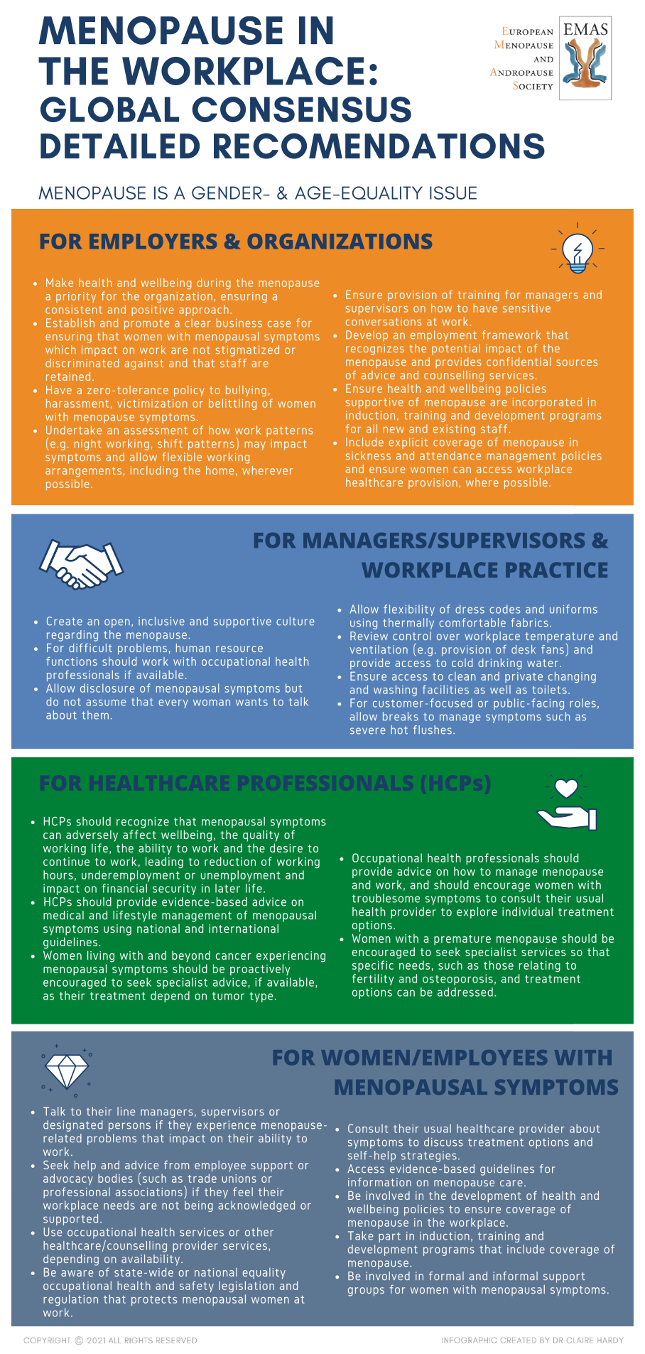
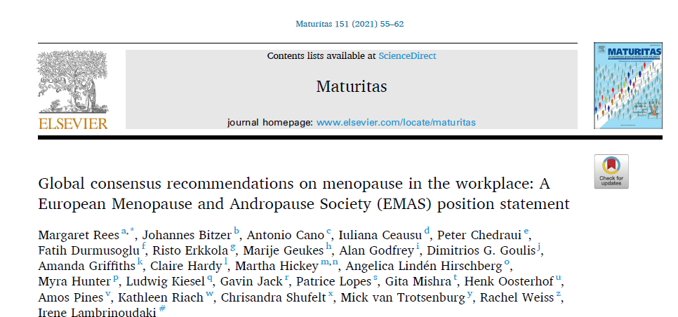
Rees et al. Global consensus recommendations on menopause in the workplace: A European Menopause and Andropause Society (EMAS) position statement. Maturitas 2021;151:55–62.

Slide 23
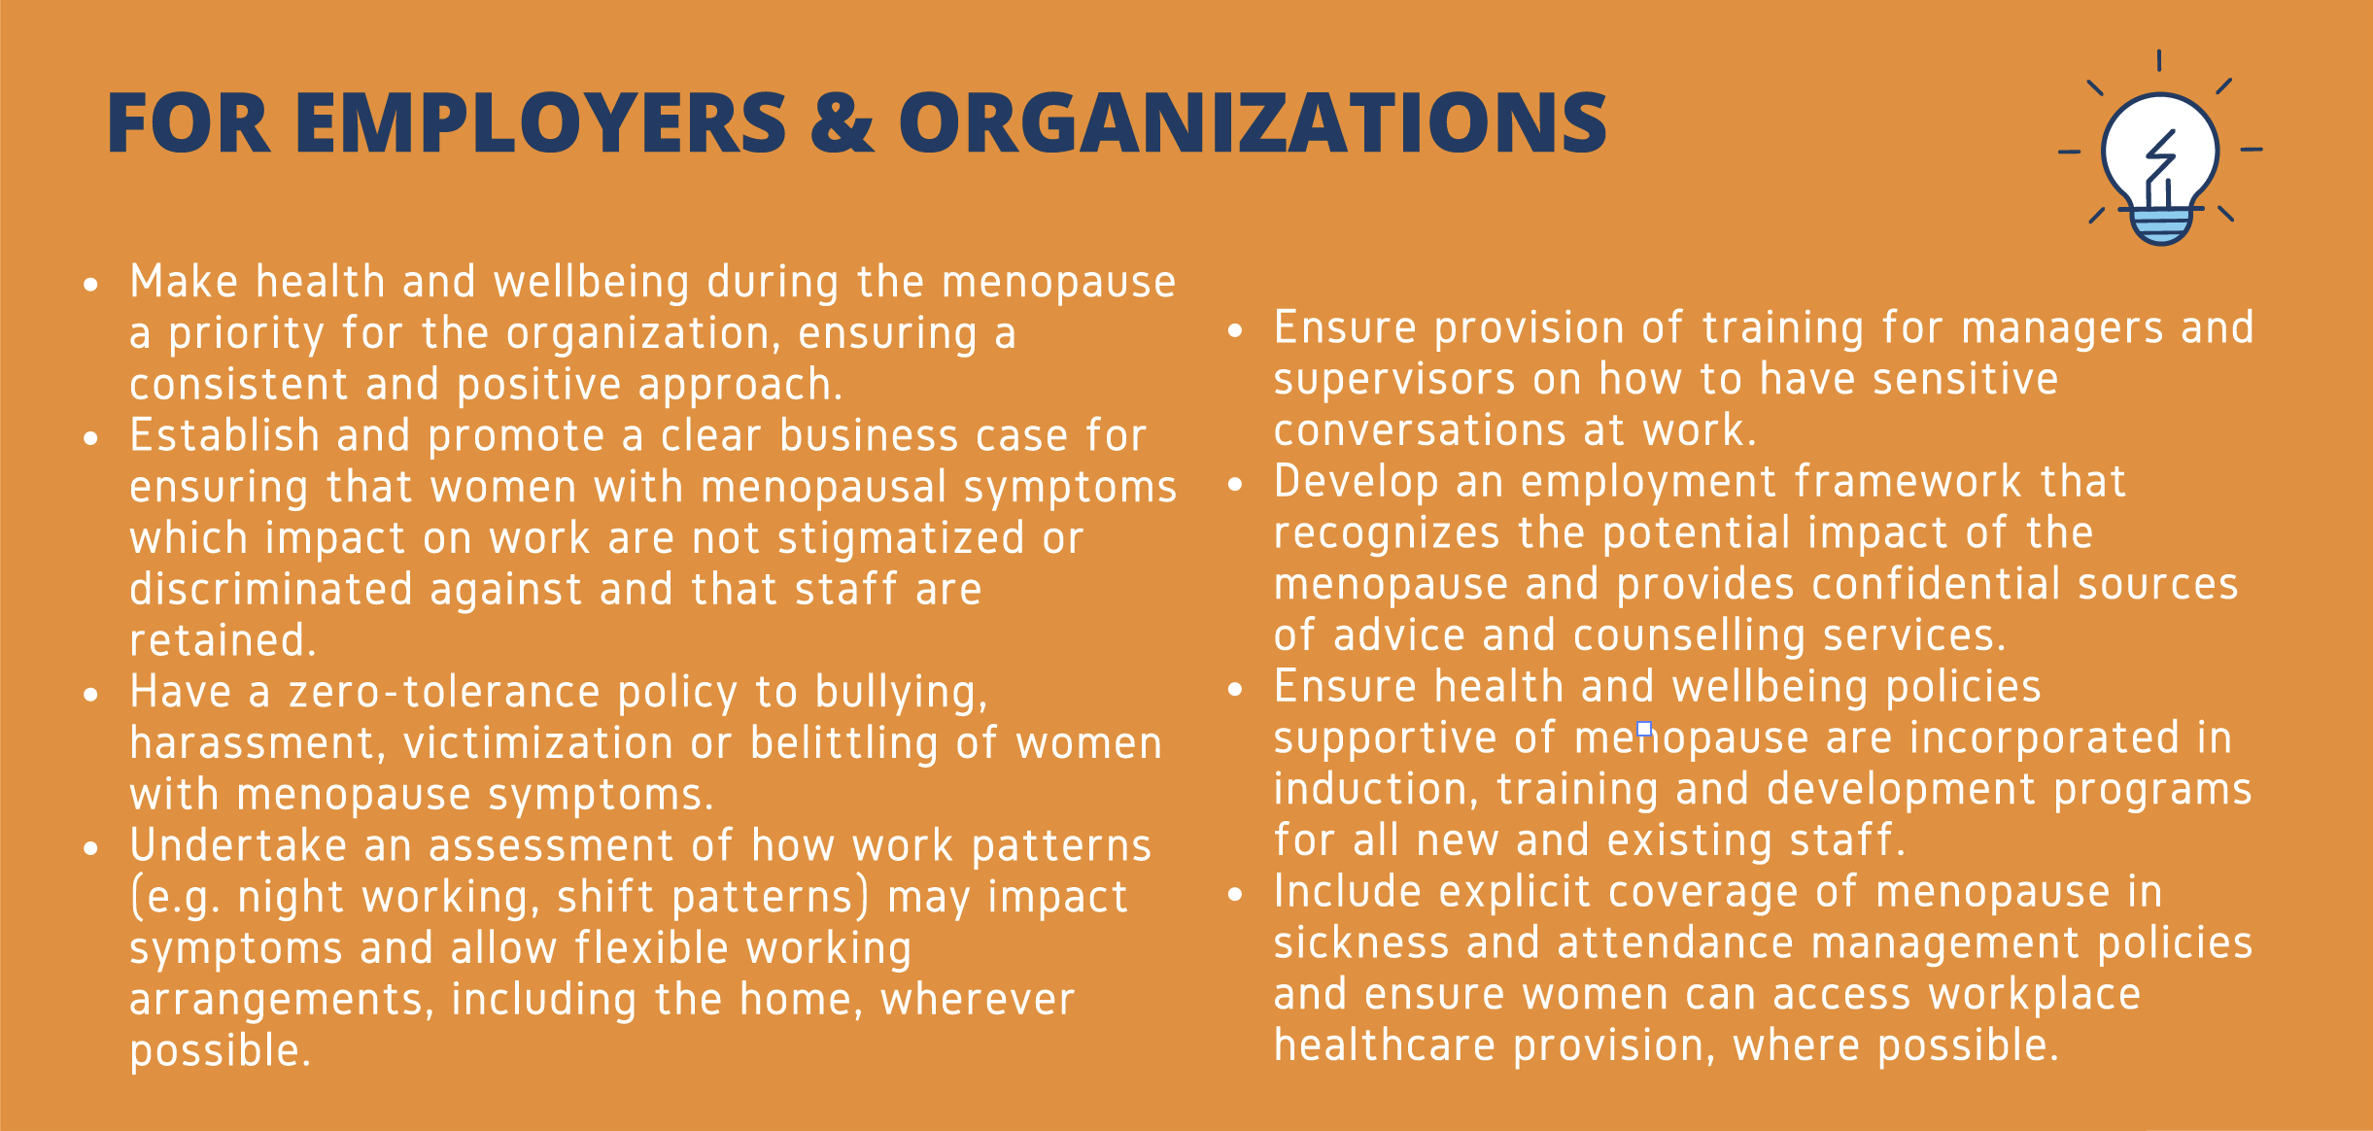
EMAS-retningslinjer for arbeidsgivere og organisasjoner

Slide 24
EMAS-retningslinjer for arbeidsgivere og organisasjoner
Anbefalinger prioritert av kvinnene
1
2
3
Ha nulltoleranse for mobbing, trakassering, latterliggjøring eller bagatellisering av kvinner med problemer/plager relatert til overgangsalder.
Sørg for at ledere og mellomledere med personalansvar innehar kompetanse i hvordan samtaler med sensitivt innhold kan gjennomføres.
Sikre at helse og trivsel på arbeidsplassen i overgangsalderen blir en del av introduksjons-, opplærings- og utviklingsprogrammer for alle nye og eksisterende ansatte.
Notes:
Kommer også tydelig fram i kommentarer fra kvinner. Det er jo ingen som liker å bli trakassert
Ledere nevnes ofte I de skriftlige kommentarene. Forventer ikke at alle ledere har kompetanse om overgangsalder, men at de må ha kompetanse om hvordan man snakker om sensitive tema med ansatte. Kommer til å se mer av dette I fremtiden. Spesielt I privat sektor ser man at man trenger arbeidskraft I fremtiden og gjør tiltak for å holde på sine ansatte. Store forskjeller I privat og offentlig sektor.
Kvinnene støtter også dette I sine kommentarer, men ikke at det skal bli særlig forkus på OA, men som en integrert del

Slide 25
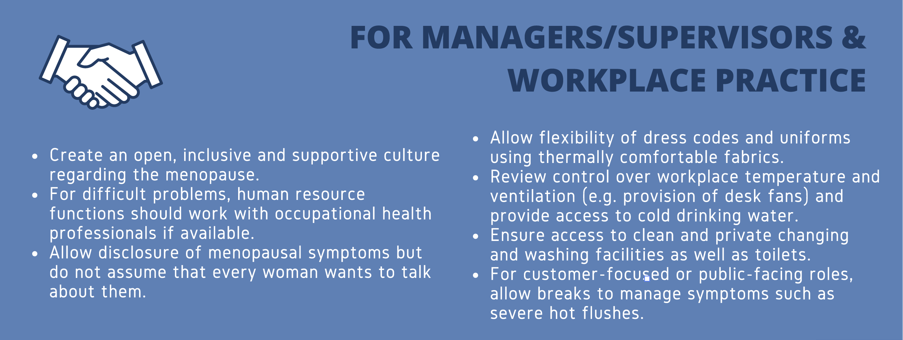
EMAS-retningslinjer for ledere

Slide 26
EMAS-retningslinjer for ledere
Anbefalinger prioritert av kvinnene
1
2
3
4
Skap en åpen, inkluderende og støttende kultur på arbeidsplassen når det gjelder overgangsalderen
Legg til rette for åpenhet om problemer/plager i overgangsalderen, men ikke anta at alle kvinner ønsker å snakke om det
Gjennomgå mulighet for fleksibilitet i arbeidstid, regulering av temperatur og ventilasjon på arbeidsplassen og sørg for at kaldt drikkevann er tilgjengelig.
Sørg for tilgang til rene garderober og toaletter
Notes:
Veldig viktig at det er rom for åpenhet – dette kan redusere byrden av plager
Mange kvinner kommenterer at de er engstlige for at for mye fokus kan føre til økt sykeliggjøring og stigmatisering av kvinner. Noen er også redd for at dersom de “står fram” med OA plager vil det kunne ha negative konsekvenser for videre karriere.
Hva tenker dere om dette? Er OA fortsatt I skammekroken?
3. Da vi begynte på dette prosjektet tenkte vi at dette er en selvfølge på norske arbeidsplasser I dag, men etterhvert har vi jo skjønt atdette er veldig avhengig arbeidsplass. Kontorjobb: fleksibilitet mhp hjemmekontor, hyttekontor – I møte med livet.
Tenk f.eks. På busssjåfør eller tog fører ikke har tilgjengelig toalett. Mye vanskeligere med tilrettelegging. Intensiv sykepleier må være forskitg med hva hen drikker før en operasjon.
Noen ganger små tiltak som kan hjelpe. F.eks. Bytte kontor til skyggesiden av bygget, små vifter på pulten, åpne vindu,…

Slide 27
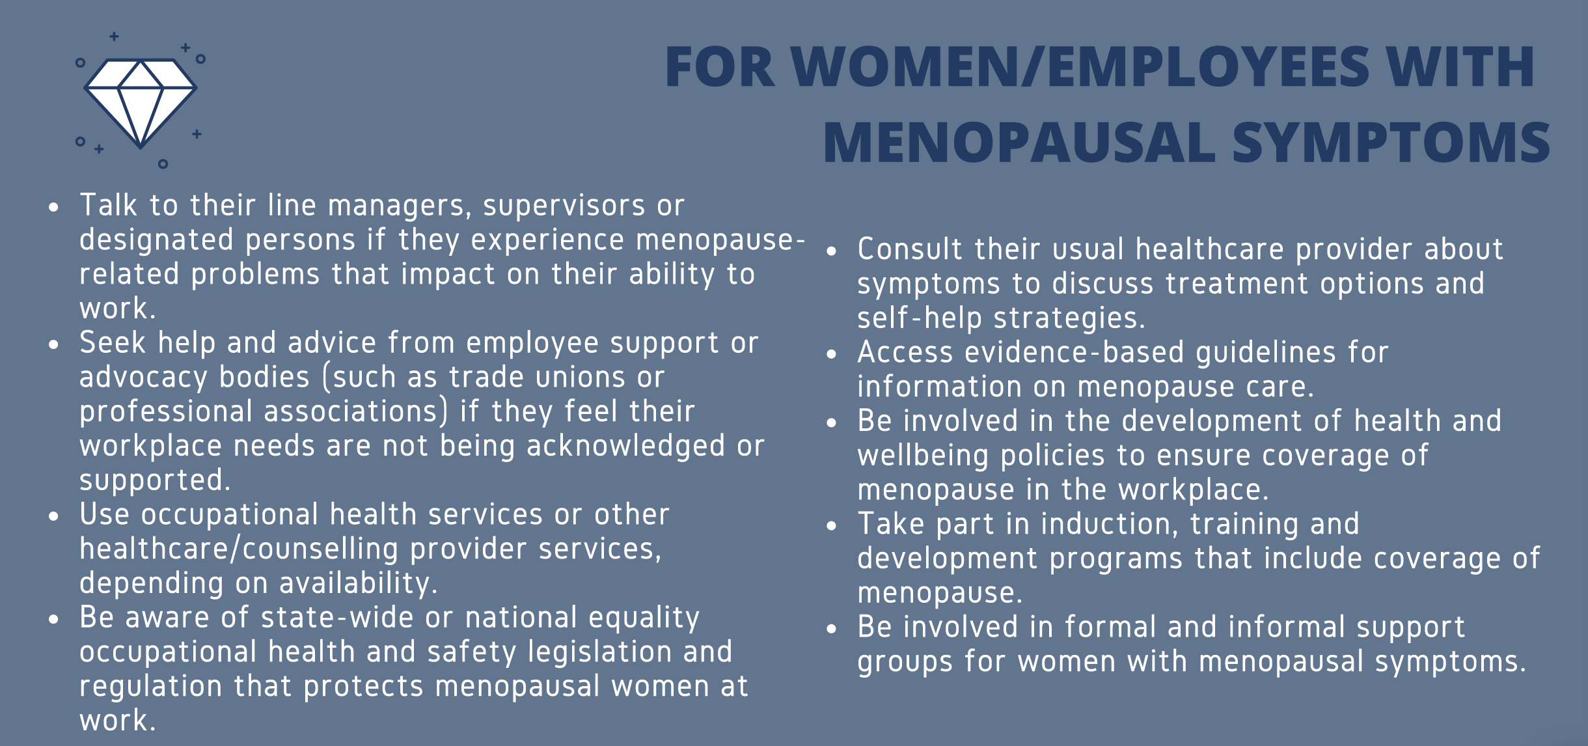
EMAS-retningslinjer for kvinner

Slide 28
EMAS-retningslinjer for kvinner
Anbefalinger prioritert av kvinnene
1
2
Kontakt fastlegen din for å diskutere behandlingsalternativer og hva du kan gjøre selv for å bidra til å håndtere dine problemer/plager.
Oppsøk kunnskapsbasert/offentlig kvalitetssikret informasjon (helsenorge.no og din arbeidsplass) om omsorg, egenomsorg og behandling knyttet til overgangsalderen.
Notes:
Nevner ikke leder her. Tryggere å sankke med FL. Vil snakke om OA på arb plass, men kun med likepersoner og ikke med leder/arb. Giver. Ikke klar for det. Eks. Eqinor
KLAR prosjektet bygger kunnskapsbro. Vært med og forme innholdet på Helsenorge.no + foredrag. Googler OA: Helsenorge øverste treff

Slide 29
Konklusjoner
- EMAS-retningslinjer ble ansett som relevante og nyttige i en norsk kontekst vurdert av kvinner.
- Disse resultatene kan brukes på norske arbeidsplasser som vil fokusere på overgangsalderen.
- Norsk arbeidsliv kan begynne å implementere de prioriterte retningslinjene

Slide 30




Inspirasjon fra andre bedrifter om hva som gjøres på arbeidsplassen
Livsfasepolitikk
Jevnlige foredrag og intranettside med informasjon
Internt nettverk til diskusjon
Opplæring av ledere
Notes:
Sett overgangsalderen på agendaen på ditt arbeidssted
Øk din kunnskap om overgangsalderen. Dersom du har god kunnskap om overgangsalderen vil det være lettere for deg å snakke med ansatte om temaet og å møte medarbeidere som kommer til deg med disse utfordringene med selvtillit

Slide 31


Overgangsveilederen
Veileder for Bergen Kommune.
Lansert 8. januar 2025.

Slide 32

Takk for oppmerksomheten!
Spørsmål?
Se mer informasjon: KLAR - Kvinnehelse, overgangsalder og arbeidsliv | UiB

